Slide 1



Slide 2
Ⅰ 여는 마당
1. 팀원 소개 및 역할
Ⅱ 프로젝트 개요
1. 프로젝트 기간
2. 연구배경
3. 목표
Ⅲ 수행 과정
1. 개발환경
2. 데이터 수집 및 탐색
3. 데이터 전처리
4. 데이터 분석 및 시각화
5. 머신러닝 학습 및 평가
6. 머신러닝 개선
Ⅳ 결론 및 개선방향
1. 프로젝트 결과 요약
2. 개선방향

Slide 3






Ⅰ 여는 마당
1. 팀원 소개 및 역할
“
“
“
팀장
홍해림
김소영
김세정
- 데이터 수집
- 지도 시각화
- EDA
- 위험지수 정립 및 추출
- 머신러닝
- 위험지수 정립 및 추출
“
“
“
박범철
이유라
이혁진
- EDA
- 머신러닝
- 데이터 수집
- 데이터 전처리
- 데이터 전처리
- 지도 시각화

Slide 4







Ⅱ 프로젝트 개요
1. 프로젝트 기간
5/3 ~ 5/8
5/13 ~ 5/14
5/22 ~ 5/24
7/22 ~ 7/26
프로젝트
주제 선정
수집 데이터 정제
위험 수치도 구축
모델 평가
2. 데이터 수집
4. 데이터 분석
6. 머신러닝 학습
1. 사전기획
3. 데이터 전처리
5. 데이터 시각화
7. 머신러닝 평가
필요 데이터 확인 및 수집 진행
수집 데이터 분석 진행
모델 선정
및 학습
5/8 ~ 5/10
5/16 ~ 5/21
6/24 ~ 7/19

Slide 5
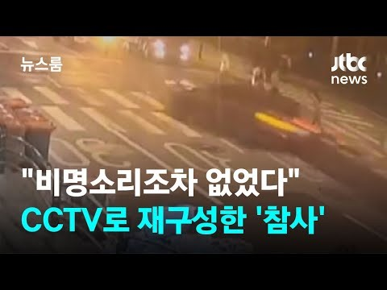
Ⅱ 프로젝트 개요
2. 연구배경
"비명소리조차 없었다"…CCTV로 재구성한 '역주행 참사' / JTBC 뉴스룸 (youtube.com)
2024-07-01 오후 9시 반쯤, 68세 운전자 A 씨에 의해 서울 시청역 교차로 인근에서 인도를 덮치며, 9명의 사망자와 4명의 부상자를 낸 역주행 사고입니다. 수사 중인 경찰은 A 씨가 급발진을 주장하고 있으며, 음주나 약물혐의는 없었습니다. 다만, 경찰 관계자는 ＂차량의 EDR, 영상 사고기록장치에 남은 전자 기록을 토대로 볼 때 사고 직전 가속페달을 90% 이상 강도로 밟은 것으로 보인다＂고 전했으며, 사고 경위는 국과수 정밀 감식 결과를 포함해 사고 원인을 종합적으로 검토할 계획입니다.

Slide 6
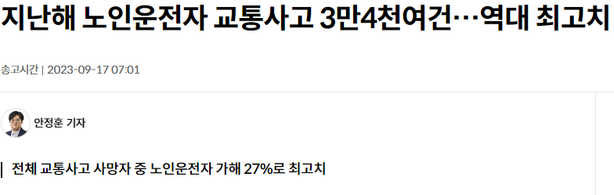
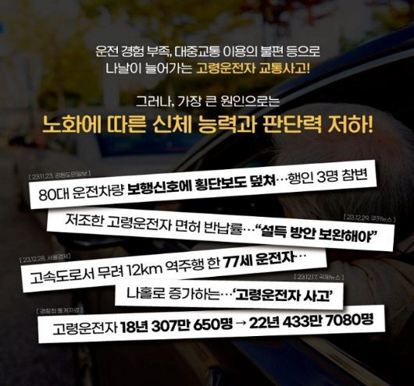
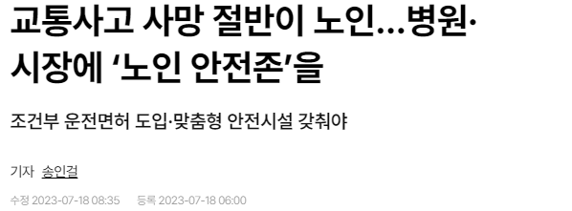
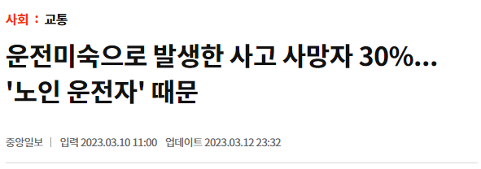
Ⅱ 프로젝트 개요
2. 연구배경
초고령 사회 진입으로 고령 운전자 증가 및 교통사고 위험성 증가
→ 고령 운전자 교통사고 감소 관련 대처 방안 시급
※ [출처] https://www.yna.co.kr/view/AKR20230915112800004
※ [출처] https://www.hani.co.kr/arti/area/chungcheong/1100584.html
※ [출처] https://www.police.go.kr/user/bbs/BD_selectBbs.do?q_bbsCode=1007&q_bbscttSn=20240207153525300
※ [출처] https://www.joongang.co.kr/article/25146115#home

Slide 7
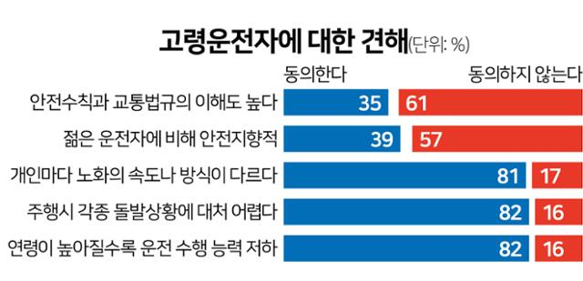
Ⅱ 프로젝트 개요
2. 연구배경
고령 운전자(Elderly driver)란?
고령의 나이로 인해 자동차를 운전하는 운전자를 뜻하는 말로, 일반적으로 65세 이상의 운전자를 의미한다.
이들은 신체적, 인지적 능력이 젊은 운전자에 비해 저하될 수 있고, 이는 운전 능력에 영향을 미칠 수 있다.
고령 운전자의 특징
반응 시간의 지연
: 나이가 들면서 반사 신경과 반응 시간이 저하될 수 있다.
2) 시력 및 청력 저하
: 고령 운전자는 시력과 청력의 저하로 인해 도로 상황을
정확하게 인식하는 데 어려움을 겪을 수 있다.
3) 인지 능력의 감소
: 주의 집중, 판단력, 기억력 등 인지 기능이 저하될 수 있다.
4) 약물 복용
: 고령 운전자 중에는 만성 질환으로 약을 복용하는 사람이
많아, 이는 운전 능력에 영향을 줄 수 있다.
5) 운전경험
: 반면, 오랜 운전 경험으로 인해 교통 법규와 도로 상황에
대한 높은 이해도를 가질 수 있다.
(그림 1) 전체 인구중에서 노인 인구 점유율 추세
※ [출처] "고령자, 운전면허 반납 적정 연령은 73세" (hankookilbo.com)

Slide 8
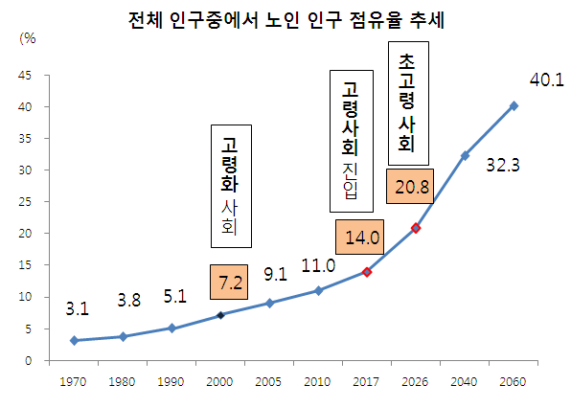
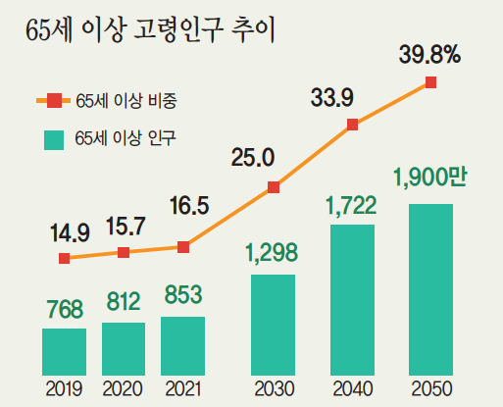
Ⅱ 프로젝트 개요
2. 연구배경
고령화에 따른 65세 이상 고령인구 예상 추이
(그림 1) 전체 인구중에서 노인 인구 점유율 추세
※ [출처] 교통사고 사망자 10명 중 3.2명은 65세 이상 노인 홈 > 소식·정보 > 알림마당 > 보도자료 (koroad.or.kr)
(그림 2) 65세 이상 고령인구 추이 ※ [출처] 2021년 고령자통계 발표, 올해 노인인구 853만명, 전체 인구의 16.5% - 백세시대 (100ssd.co.kr)

Slide 9
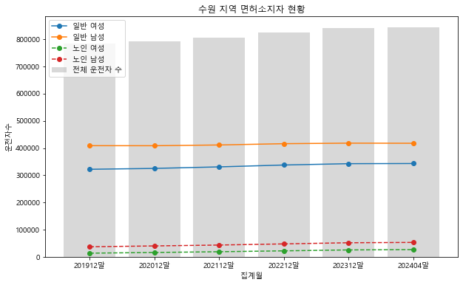
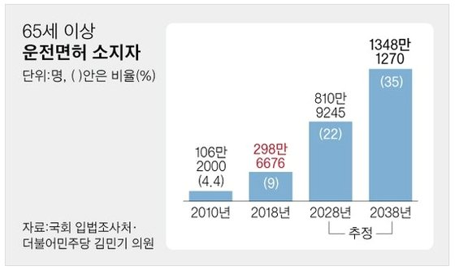
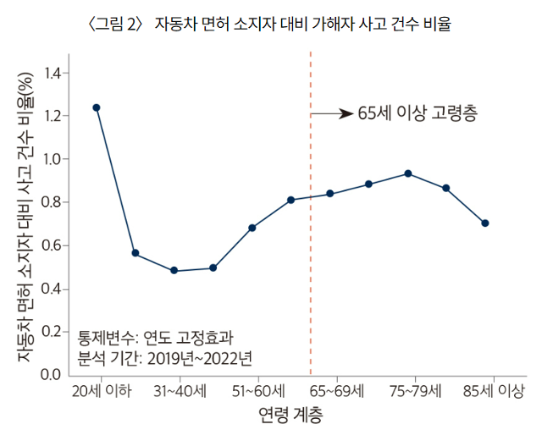
Ⅱ 프로젝트 개요
2. 연구배경
① 고령 운전면허 소지자수는 지속 증가추세(▲)
<그림1> 65세 이상 운전면허소지자
※ [데이터 출처] 경찰청, 경기도운전면허소지현황
(그림1) 65세 이상 운전면허소지자
※ [출처] [e글중심] 고령 운전자 또 교통사고 “면허 반납해야” vs “이동권 제한” | 중앙일보 (joongang.co.kr)
(그림2) 자동차 면허 소지자 대비 가해자 사고 건수 비율
※ [출처] 고령 운전자 500만 명 시대 온다… "실수 막는 '안전 장치' 늘려야" | 한국일보 (hankookilbo.com)

Slide 10
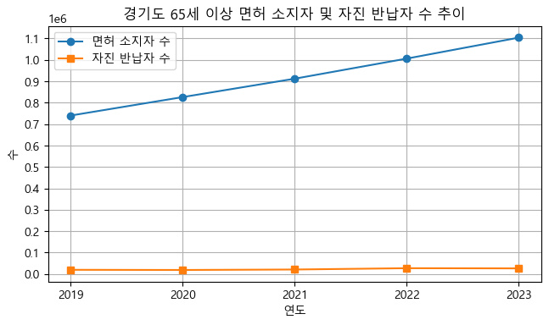
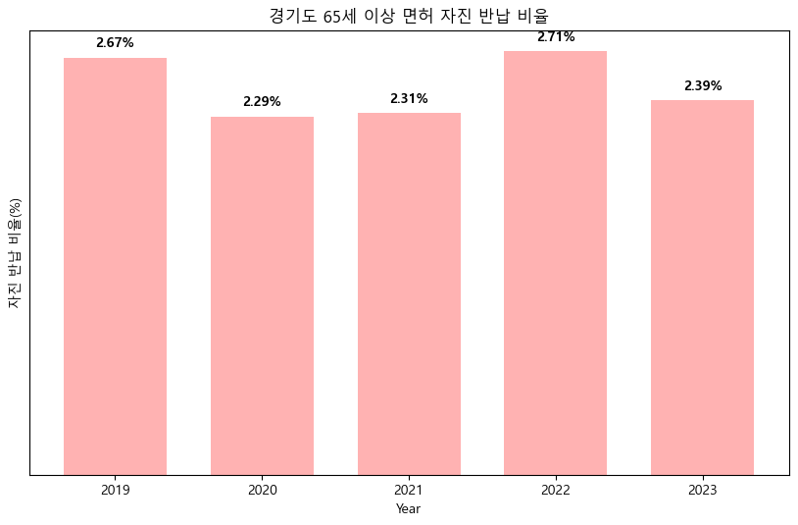
Ⅱ 프로젝트 개요
2. 연구배경
② 고령 운전자 증가에 비해 현저히 낮은 자진 반납율(3% ▼)
※ [데이터 출처] 공공데이터포털, 고령운전자_자진반납현황

Slide 11
Ⅱ 프로젝트 개요
3. 목표
초고령화 사회의 시작으로 고령 운전자수는 폭발적으로 늘어날 예정
자진반납율은 3% 미만으로 낮은 상황에서 고령 운전자의 사고율을 낮추기 위해 빅데이터 분석 수행
2018년부터 2023년까지의 수원시 교통사고 데이터 기준
고령 운전자 사고에 영향을 미치는 위험 요인 분석
인명피해심각도(ECLO)를 예측하는 머신러닝 수행
수원시 동별 사고 발생 위험지수 예보를 위한 단계 구분도 구현
조건 설정에 따른 수원시 교통사고 데이터 제공

Slide 12










추가로 사용한 자료들 추가해야함-출처 물어보기
Ⅲ 수행 과정
1. 개발환경
데이터 수집
데이터 분석
데이터 배포

Slide 13
Ⅲ 수행 과정
1. 개발환경
Python 전체 Version
import sys
3.11.8 | packaged by Anaconda, Inc. |
(main, Feb 26 2024, 21:34:05)
[MSC v.1916 64 bit (AMD64)]
라이브러리 Version
import numpy as np
Name: numpy
Version: 1.26.4
import pandas as pd
Name: pandas
Version: 2.2.1
import matplotlib.pyplot as plt
from matplotlib import font_manager, rc
import matplotlib.font_manager as fm
Name: matplotlib
Version: 3.8.3
라이브러리 Version
import seaborn as sns
Name: seaborn
Version: 0.13.2
import requests
Name: requests
Version: 2.31.0
from bs4 import BeautifulSoup
Name: beautifulsoup4
Version: 4.12.2
import streamlit as st
from streamlit.components.v1 import html
Name: streamlit
Version: 1.33.0
from streamlit_folium import folium_static
Name: streamlit_folium
Version: 0.20.0
라이브러리 Version
import folium
from folium.plugins import MarkerCluster
Name: folium
Version: 0.16.0
import geopandas as gpd
Name: geopandas
Version: 0.14.4
from sklearn.preprocessing import LabelEncoder
Name: sklearn
Version: 1.4.1.post1
표준 라이브러리
(별도의 version 정보x)
import time
from datetime import datetime
import json
import re

Slide 14
Ⅲ 수행 과정
2. 데이터 수집 및 탐색
사용 데이터
데이터 명 | 수집 기간 | 적용 기간 | 사용 목적 | 출처
수원_노인운전자사고 | 2021.01 ~ 2023.12 | 2021.01 ~ 2023.12 | 교통사고 감소를 위한 빅데이터 분석 | TAAS
기상상태별_교통사고 | 2019 ~ 2023 | 2019 ~ 2023 | 기상 및 노면 상태에 따른 교통 사고 건수, ECLO 표현을 통한 사고 예방 | TAAS
고령운전자_자진반납현황 | 2015 ~ 2023 | 2019 ~ 2023 | 고령운전자 자진반납비율 확인 | 공공데이터포털
경기도_행정구역별_주민등록인구 | 2019 ~ 2024 | 2019 ~ 2023 | 고령인구 분포도 분석 | 공공데이터포털
경기도운전면허소지현황 | 2019 ~ 2024 | 2019 ~ 2023 | 고령운전자의 소지율 증가에 따른 반납율 조사 | 경찰청
기상청_실시간날씨 | 현재 | 현재 | 실시간 날씨에 따른 빅데이터 분석에 기반한 정보 제공 | 기상청

Slide 15
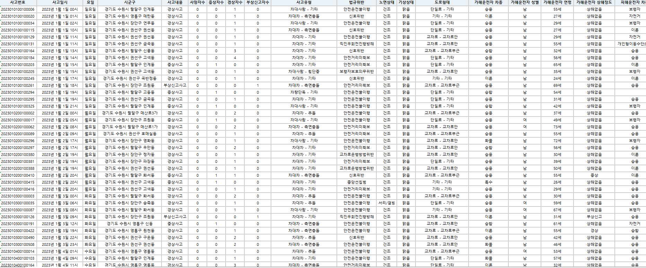
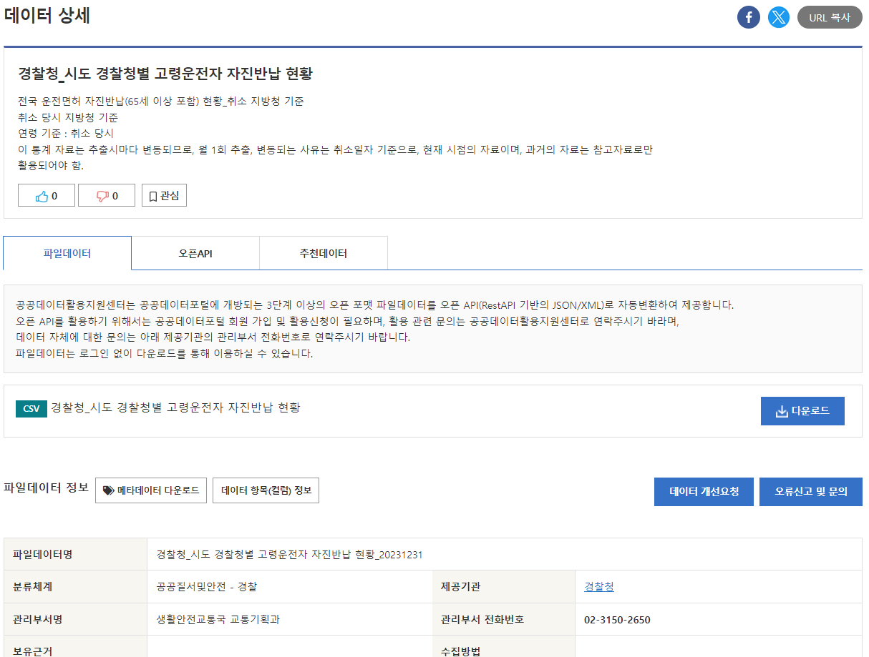
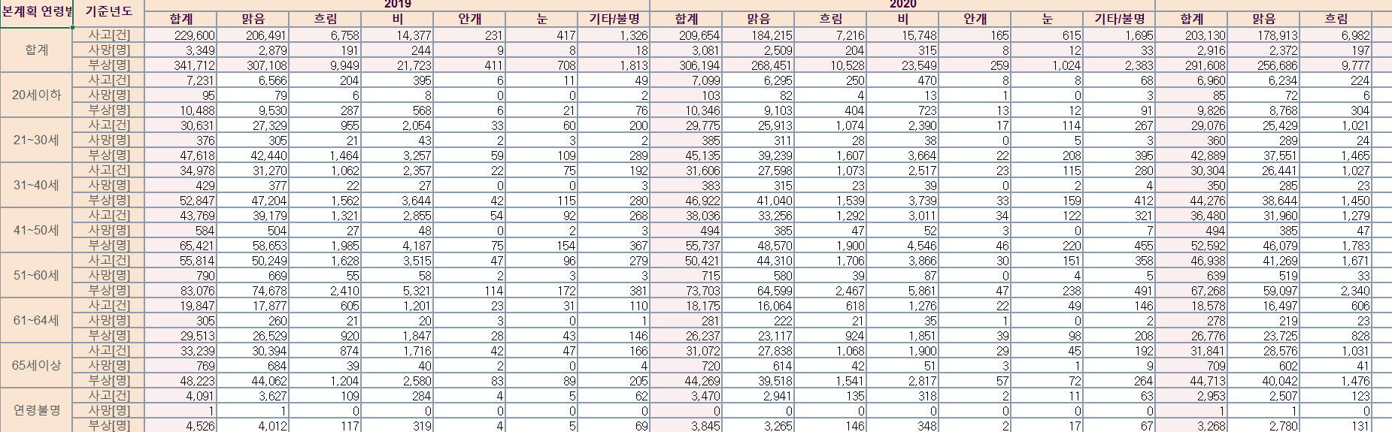
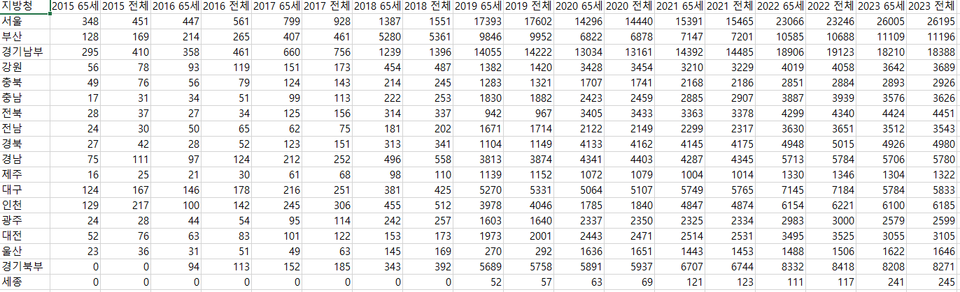
Ⅲ 수행 과정
2. 데이터 수집 및 탐색
데이터 수집 – TAAS
데이터 수집 – 공공데이터포털

Slide 16
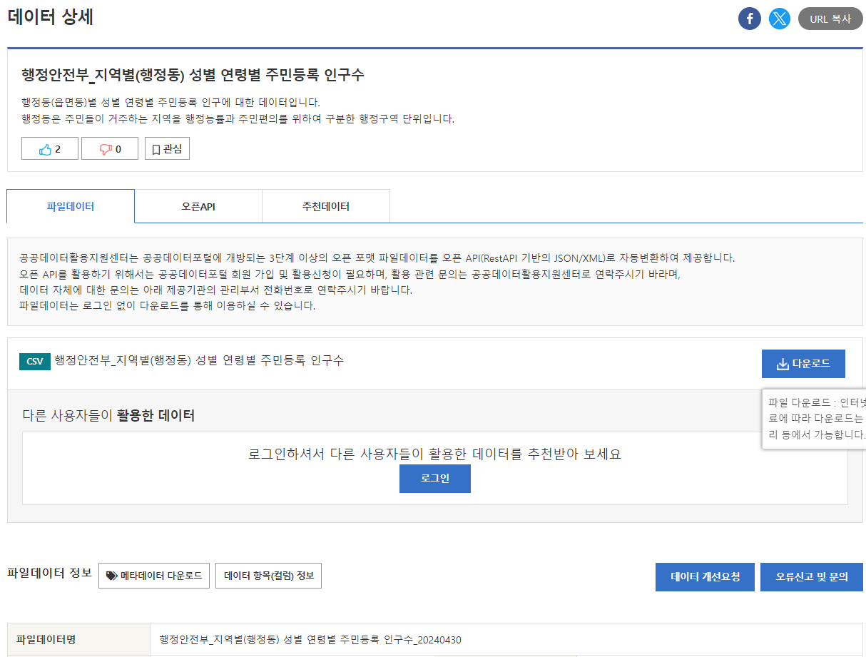
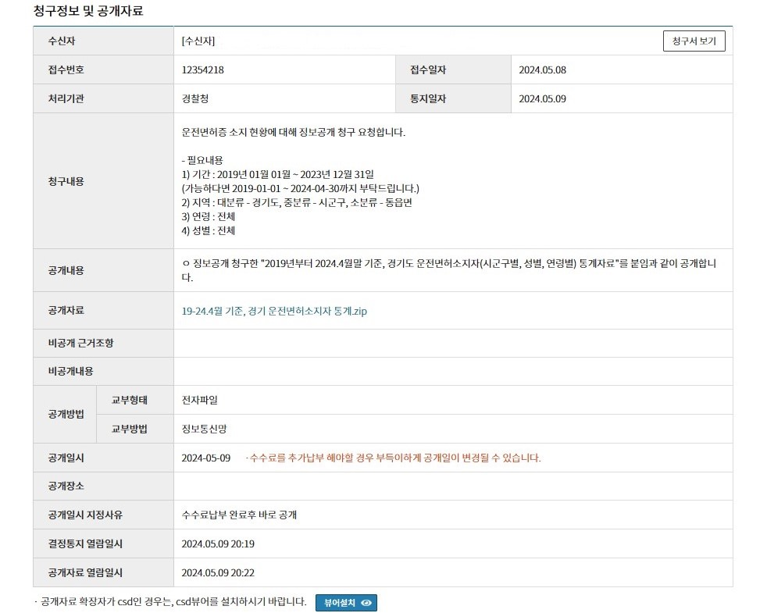
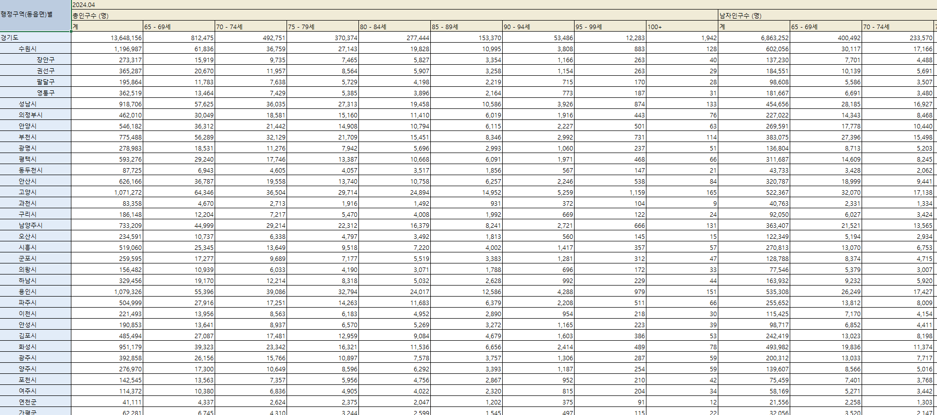
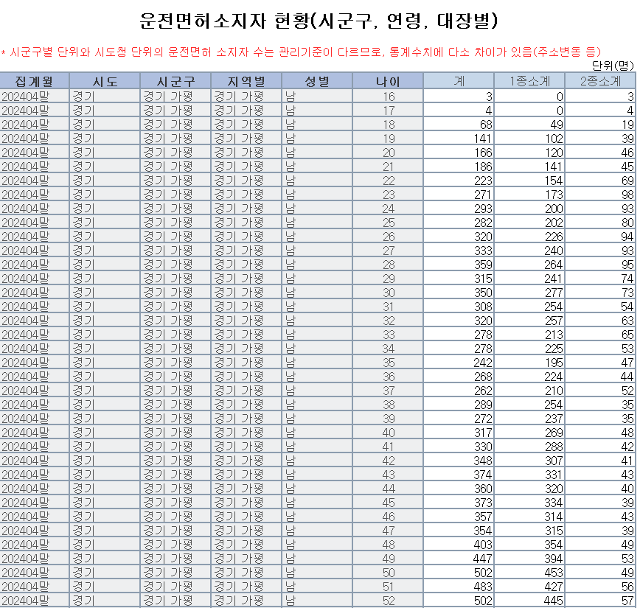
Ⅲ 수행 과정
2. 데이터 수집 및 탐색
데이터 수집 – 공공데이터포털
데이터 수집 – 경찰청(직접 요청)

Slide 17
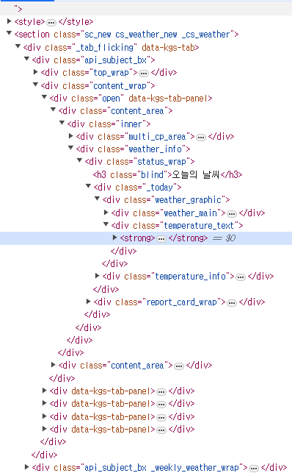
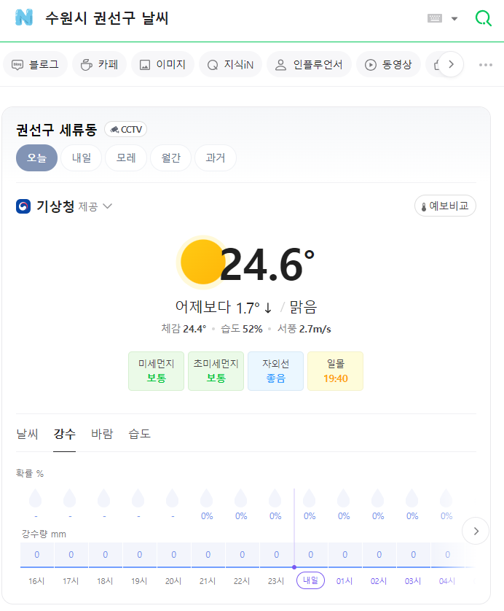
Ⅲ 수행 과정
2. 데이터 수집 및 탐색
데이터 수집 – 기상청(웹 스크래핑)
requests.get(), BeautifulSoup()을 통해 ‘수원시‘ 지역별 네이버 날씨 정보 스크래핑
개발자 도구를 통해 현재 날씨, 현재 온도, 현재 체감온도/습도/풍속, 현재 강수량 변수 확인 후 추출
검색 조건 : 수원시 + 구
현재 온도
현재 날씨
현재 체감온도/습도/풍속
현재 강수량

Slide 18
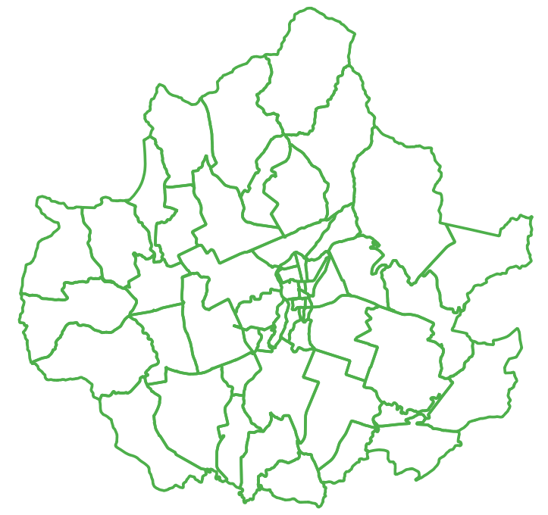

Ⅲ 수행 과정
2. 데이터 수집 및 탐색
데이터 수집 – QGIS(Streamlit 지도 준비)

Slide 19
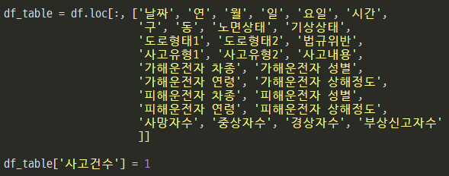
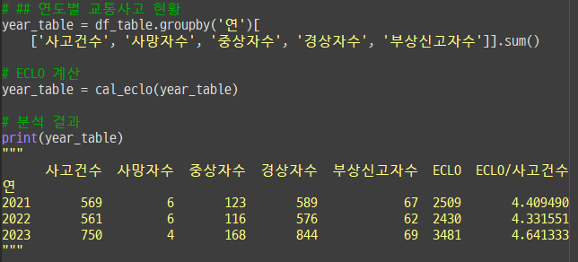
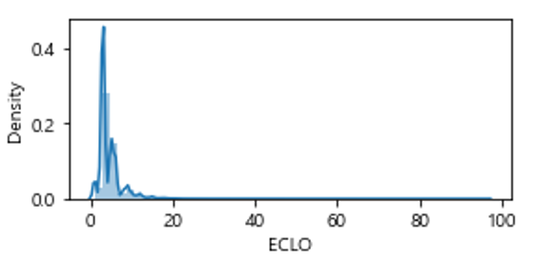
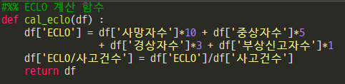
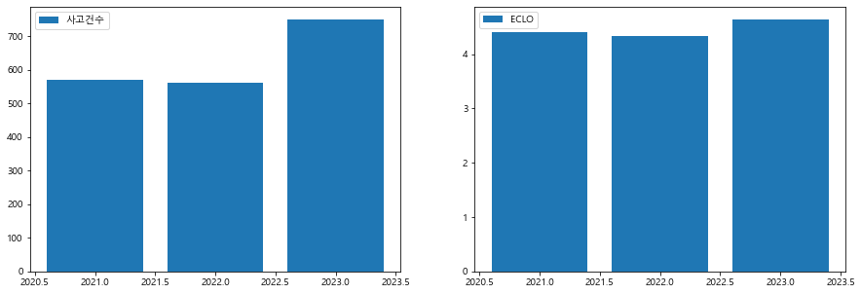
Ⅲ 수행 과정
3. 데이터 전처리
분석 데이터 추출 및 '사고건수' 추가
조건별 사고건수 및 ECLO 지수 확인
인명피해 심각도(ECLO) 계산
※ 인명피해 심각도(ECLO) = 사망자수 x 10 + 중상자수 x 5 +
경상자수 x 3 + 부상신고자수
[출처] 교통 기술과 정책, 제11권, 제2호, 2014년 4월, 65페이지

Slide 20
Ⅲ 수행 과정
3. 데이터 전처리
사고일시 데이터 변환
문자열 분리
사고일시 |  | datetime | 2023-01-01 00:00:00
> | 날짜 | str | 2023-01-01
> | 연 | Int | 2023
> | 월 | Int | 1
> | 일 | Int | 1
> | 시간 | Int | 1
시군구 | > | 구 | 동
수원시 권선구 권선동 |  | 권선구 | 권선동
사고유형 | > | 사고유형 | 사고유형
차대사람 – 기타 |  | 차대사람 | 기타
도로형태 | > | 도로형태 | 도로형태
단일로 – 기타 |  | 단일로 | 기타
누락 데이터 치환
연령 데이터 정수형 변환
피해운전자 차종 | 총 1,880개의 데이터 중 47개의 누락 데이터 확인 > ‘0’으로 치환
피해운전자 성별
피해운전자 연령
피해운전자 상해정도
가해운전자 연령 | 문자열(65세) > 정수형(65) '미분류‘ > ‘0’으로 치환
피해운전자 연령

Slide 21
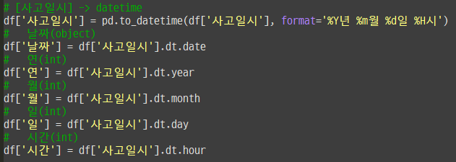
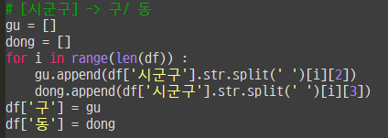
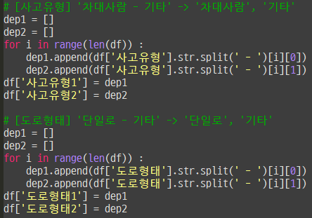
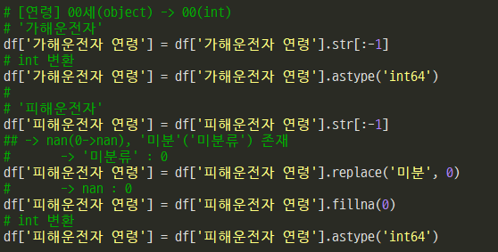
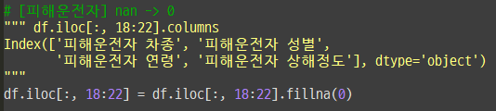
Ⅲ 수행 과정
3. 데이터 전처리
사고일시 데이터 변환
문자열 분리
누락 데이터 치환
연령 데이터 정수형 변환

Slide 22
Ⅲ 수행 과정
4. 데이터 분석 및 시각화
조건 |  | 항목 | 사고건수 |  | ECLO 지수
 |  |  | 최대 | 최소 | 최대 | 최소
연도 |  | 2021, 2022, 2023 | 2023 (750) | 2022 (561) | 2023 (4.6) | 2022 (4.3)
월 |  | 1 ~ 12 | 10 (182) | 1, 7 (130) | 6 (4.9) | 11 (4.1)
요일 |  | 월, 화, 수, 목, 금, 토, 일 | 금 (333) | 일 (178) | 일 (5.3) | 월 (4.2)
시간대 |  | 0 ~ 23 | 16 (152) | 1, 2 (11) | 4 (5.5) | 23 (3.7)
지역 | 구 | 권선구, 영통구, 장안구, 팔달구 | 권선구 (559) | 영통구 (284) | 권선구 (4.6) | 팔달구 (4.4)
 | 동 | 고색동, 망포동, 송죽동, 고등동 등 54개 | 정자동 (109) | 남창동 (1) | 하광교동 (8.2) | 신풍동 (3.0)
기상상태 |  | 맑음, 흐림, 비, 눈, 기타 | 맑음 (1,684) | 기타 (6) | 기타 (4.8) | 눈 (3.6)
노면상태 |  | 건조, 젖음/습기, 적설, 서리/결빙, 기타 | 건조 (1,711) | 적설 (4) | 서리/결빙 (4.9) | 적설 (4.3)
사고유형 | 대분류 | 차대사람, 차대차, 차량단독 | 차대차 (1,486) | 차량단독 (47) | 차대차 (4.6) | 차대사람 (3.8)
 | 소분류 | 보도통행중, 정면충돌, 공작물충돌 등 13개 | 측면충돌 (604) | 전도전복 (3) | 정면충돌 (6.0) | 길가장자리 구역통행중 (3.4)
도로형태 | 대분류 | 교차로, 단일로, 주차장, 기타 | 교차로 (997) | 주차장 (2) | 단일로 (4.6) | 주차장 (3.0)
 | 소분류 | 교차로부근, 고가도로위, 주차장 등 10개 | 단일로_기타 (746) | 교량 (1) | 고가도로위 (11.0) | 교량, 주차장 (3.0)
가해운전자 연령 |  | 65 ~ 93 | 66 (226) | 93 (1) | 81 (6.7) | 88 (3.0)
가해운전자 성별 |  | 남, 여 | 남 (1,615) | 여 (265) | 남 (4.5) | 여 (4.2)
가해운전자 차종 |  | 승용, 승합, 이륜, 원동기, 화물 등 12개 | 승용 (1,301) | 농기계 (1) | 농기계 (5.0) | 사륜오토바이 (ATV) (1.0)
법규위반 |  | 교차로운행방법위반, 신호위반 등 10개 | 안전운전 불이행 (948) | 불법유턴 (22) | 중앙선침범 (5.2) | 보행자보호 의무위반 (3.7)

Slide 23
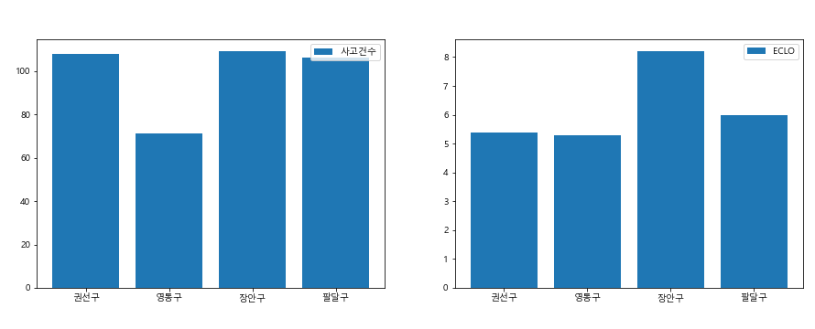
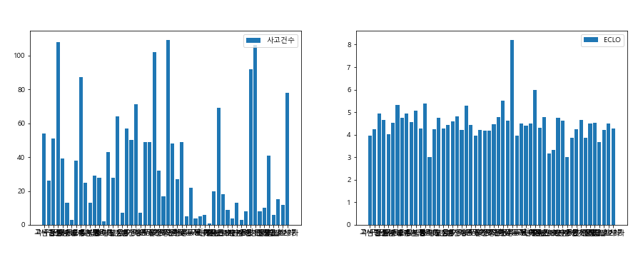
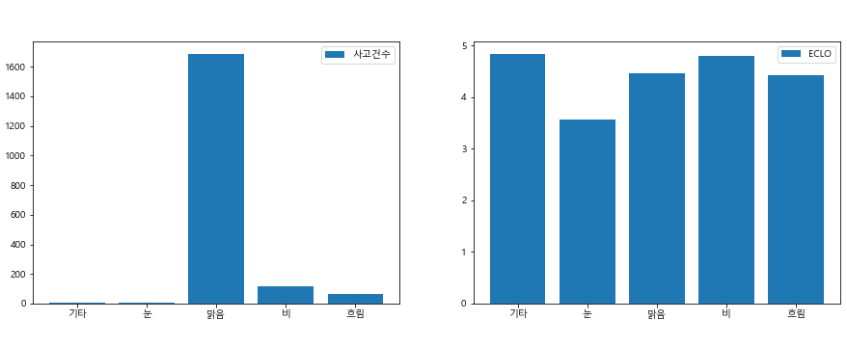
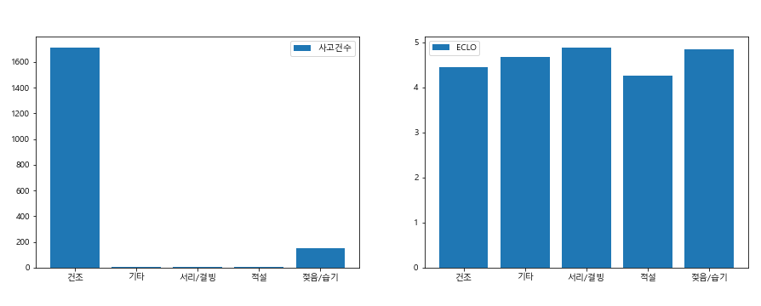
Ⅲ 수행 과정
4. 데이터 분석 및 시각화
조건별 사고건수 및 ECLO 지수 확인
지역(구)별
지역(동)별
기상상태별
노면상태별

Slide 24
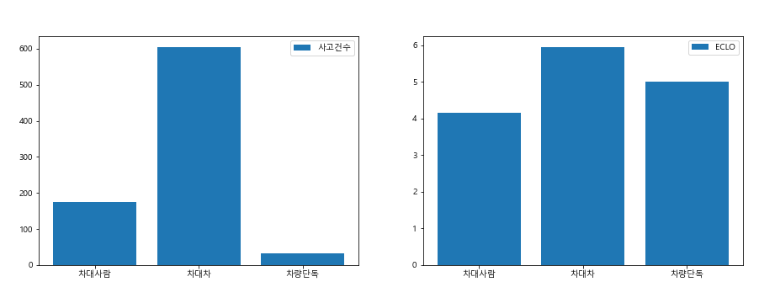
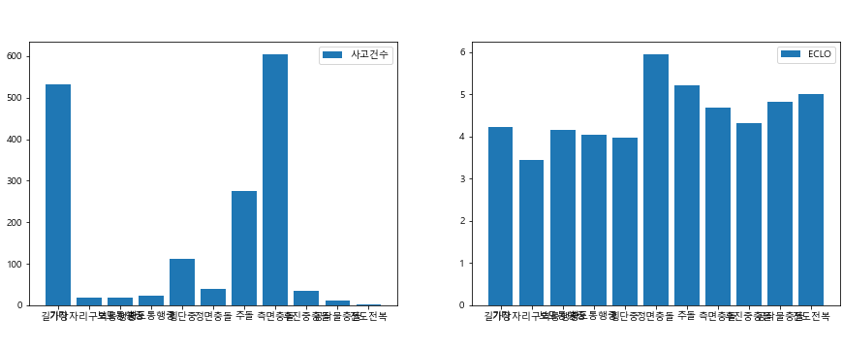
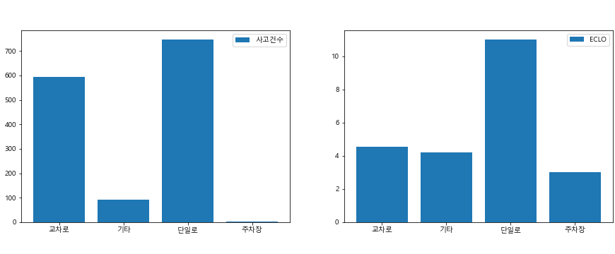
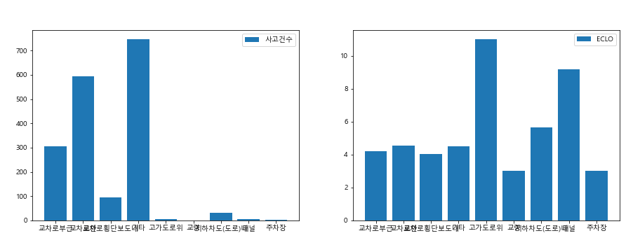
Ⅲ 수행 과정
4. 데이터 분석 및 시각화
조건별 사고건수 및 ECLO 지수 확인
사고유형(대분류)별
사고유형(소분류)별
도로형태(대분류)별
도로형태(소분류)별

Slide 25
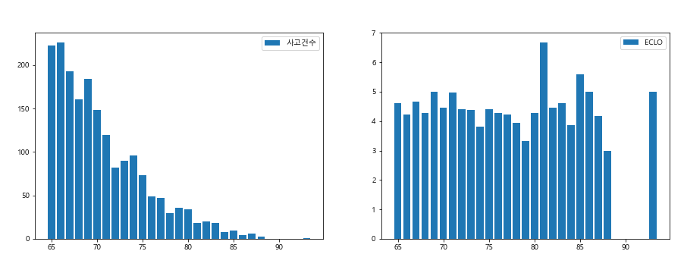
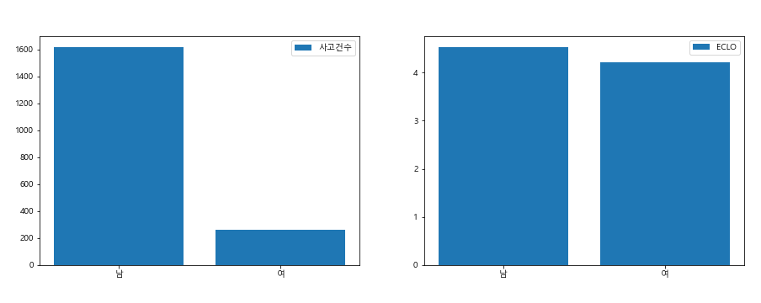
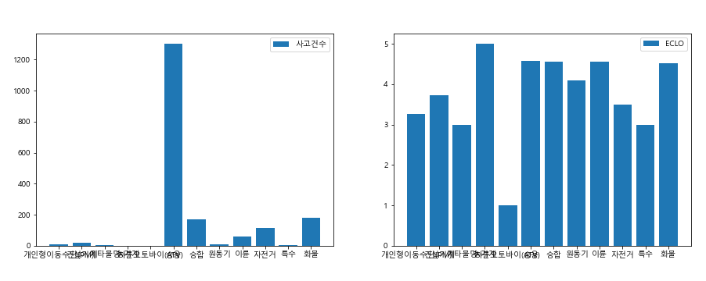
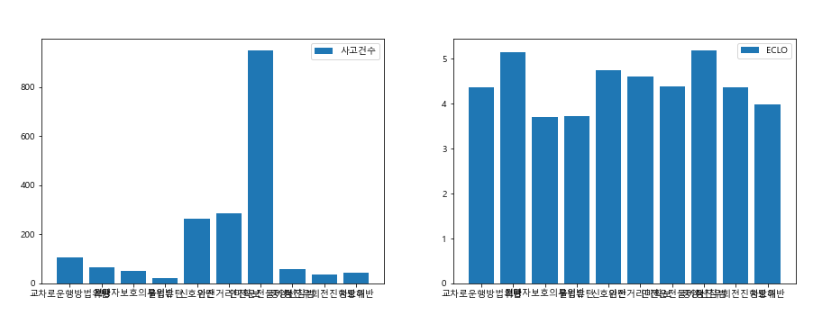
Ⅲ 수행 과정
4. 데이터 분석 및 시각화
조건별 사고건수 및 ECLO 지수 확인
가해운전자 연령별
가해운전자 성별
가해운전자 차종별
법규위반별

Slide 26
Ⅲ 수행 과정 → 4. 데이터 분석 및 시각화
사고 발생 위험 지표 생성
사고 발생 위험 지표 생성을 위한 변수 선정
조건 |  | 항목 | 선정 여부 | 선정 기준_ 실시간 조회 가능성 | 실시간 조회 조건
연도 |  | 2021, 2022, 2023 | X | 함수 활용 (datetime.now()) 연도 : 조회 조건 만족 불가 (입력값= 2024) 월, 요일 : 시간대 기준 사전 분석 | 조회 시간 호출 및 '주간/야간' 변환 주간 : 07시 ~ 20시 야간 : 00시 ~ 07시 + 20시 ~ 23시
월 |  | 1 ~ 12 | △
요일 |  | 월, 화, 수, 목, 금, 토, 일 | △
시간대 |  | 0 ~ 23 | O
지역 | 구 | 권선구, 영통구, 장안구, 팔달구 | O | 수원시 전체 지역 대상 (Geojson) 동 : 구 기준 사전 분석 | 수원시 단계구분도 생성
 | 동 | 고색동, 망포동, 송죽동, 고등동 등 54개 | △
기상상태 |  | 맑음, 흐림, 비, 눈, 기타 | O | 웹 스크레이핑 + 조건문 | 현재 날씨 스크레이핑 및 기상상태, 노면상태 변환
노면상태 |  | 건조, 젖음/습기, 적설, 서리/결빙, 기타 | O
사고유형 |  | 차대사람, 차대차, 차량단독 | X | 지역별 구분 불가 | -
도로형태 |  | 교차로, 단일로, 주차장, 기타 | X | 지역별 구분 불가 & 데이터 부재 | -
가해운전자 연령 |  | 65 ~ 93 | X | 지역별 구분 불가 (운전자 정보) | -
가해운전자 성별 |  | 남, 여 | X
가해운전자 차종 |  | 승용, 승합, 이륜, 원동기, 화물 등 12개 | X
법규위반 |  | 교차로운행방법위반, 신호위반 등 10개 | X

Slide 27
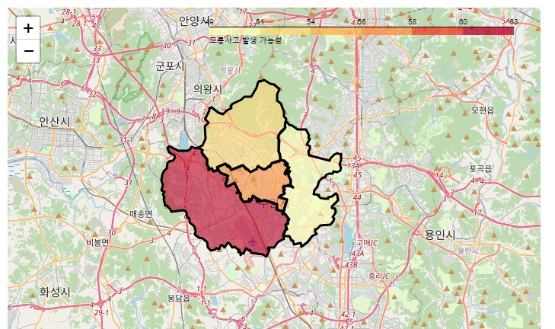
Ⅲ 수행 과정 → 4. 데이터 분석 및 시각화
사고 발생 위험 지표 생성
2021~2023년 수원시 고령 운전자 교통사고 데이터 기반 사고 발생 위험 지표 생성 및 시각화
발생 가능한 모든 조건 조합 생성
사고 발생 위험 지표 생성
조회 조건 자동 반영
지역(구)
권선구
영통구
 |  | 발생빈도 |  | ECLO 지수
 | 지역(구) | 구_risk | x | 구_eclo
+ | 시간대 | 주야간_risk | x | 주야간_eclo
+ | 기상상태 | 기상_risk | x | 기상_eclo
+ | 노면상태 | 노면_risk | X | 노면_eclo
= |  | 사고 발생 위험 지표
시간대
기상상태
노면상태
장안구
팔달구
시간대
주간
(07~20시)
야간
(주간 외)
지역별 조건에 해당하는
“사고 발생 위험 지표” 추출하여
수원시 지도 영역에 단계 구분도 표시
기상상태
맑음
흐림
비
눈
발생빈도
기타
각 조건의 항목별 총 사고 건수 계산
총 사고 건수가 적은 순으로 순위 결정
(사고 건수가 많을수록 큰 값)
노면상태
건조
젖음/습기
적설
서리/결빙
ECLO 지수
기타
각 조건의 항목별 총 사고 건수, 사망자수, 중상자수, 경상자수, 부상신고자수 계산
ECLO 지수 계산
= (총 사망자수x10 + 총 중상자수x5 +
총 경상자수x3 + 총 부상신고자수)
/ 총 사고 건수
※ 지역(4) x 시간대(2) x 기상상태(5) x 노면상태(5)
=> 총 200개의 조건 조합 생성
※ 지역을 '동‘(54개) 기준으로 변경할 경우, 2,700개
※ 단계 구분도(Choropleth Map)
행정구역과 같이 지도 상의 어떤 경계에 둘러싸인 영역에 색을 칠하거나 음영 등으로 정보를 나타내는 시각화 방법
[출처] 파이썬 머신러닝 판다스 데이터 분석, 167페이지

Slide 28
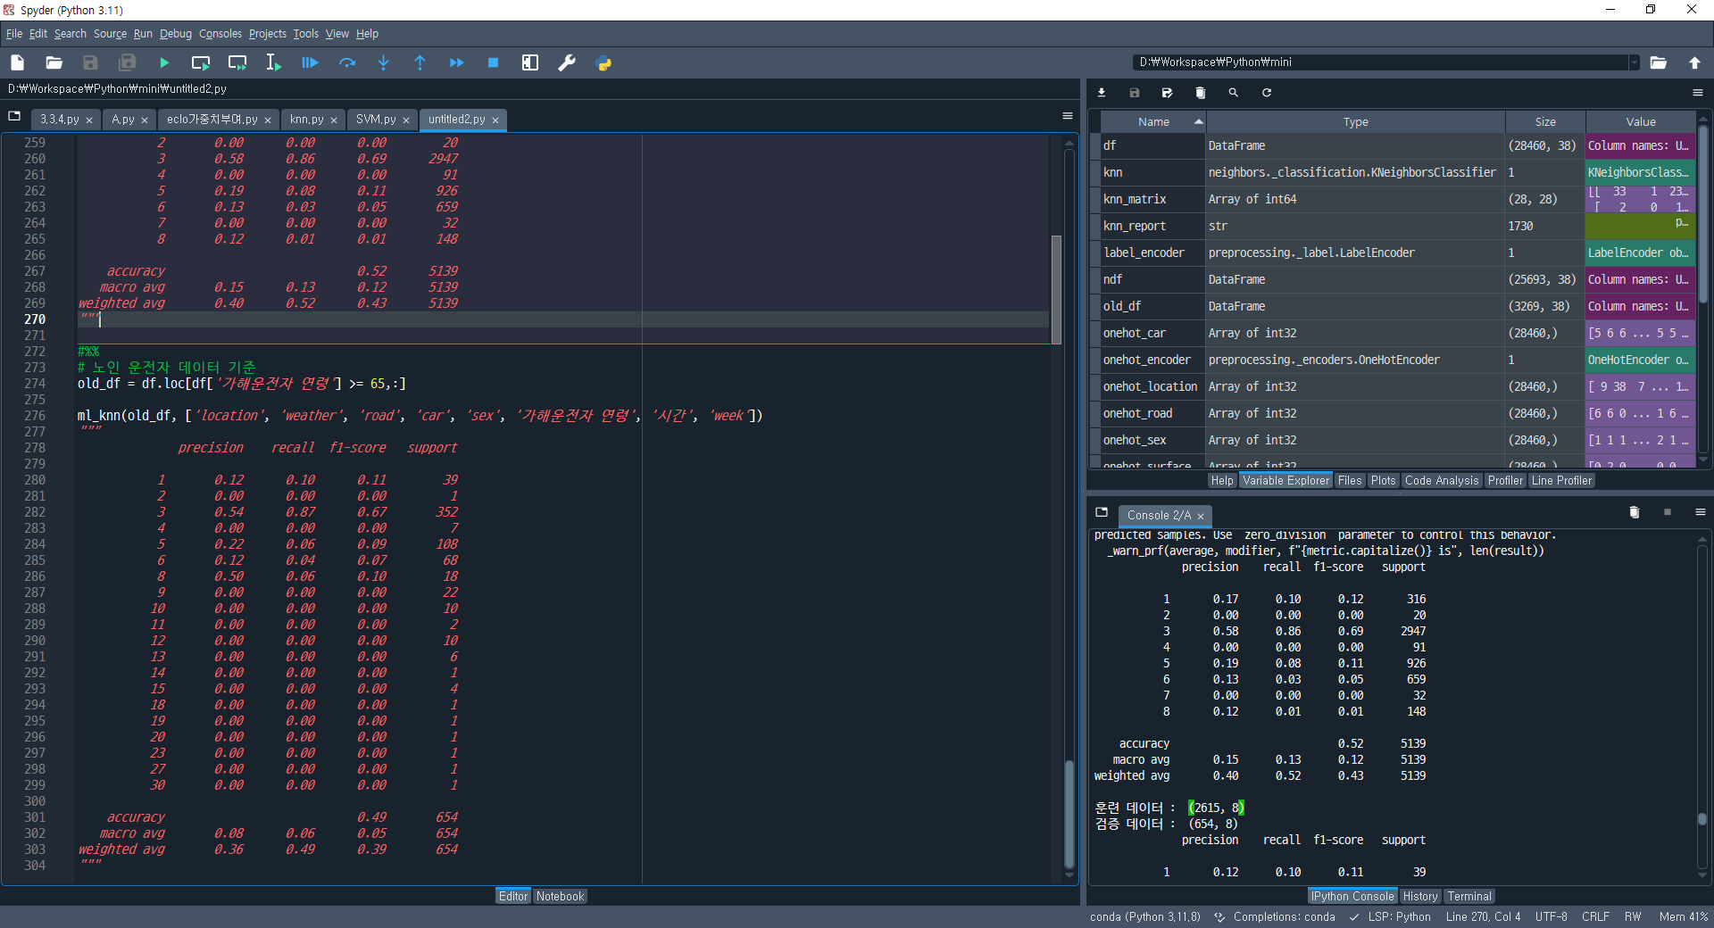
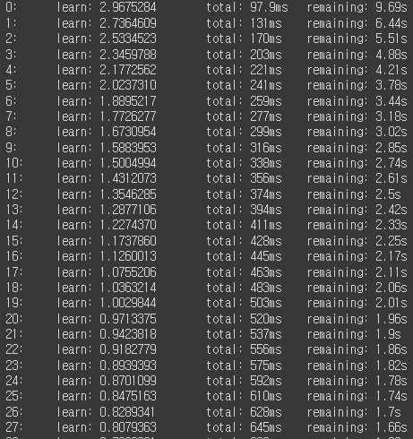
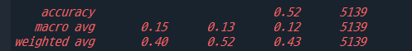
Ⅲ 수행 과정
5. 머신러닝 학습 및 평가
단순회귀분석
다항회귀분석
# ECLO 5 이하 데이터에서
X(가해운전자 정보)로만 제한
## 0.0019038655670952087
ml_col(df, ['location', 'weather', 'surface', 'road', 'car', 'sex', '가해운전자 연령'])
## 0.0024016319984759837
# 노인 운전자 기준 예측
old_df = df.loc[df['가해운전자 연령'] >= 65,:]
ml_col(old_df, ['location', 'weather', 'surface', 'road', 'car', 'sex', '가해운전자 연령'])
## -0.0014010822884187313
# ECLO 5 이하 데이터에서
Car, sex. 가해운전자 연령 으로 제한
#0.014595008743326643
ml_poly(ndf, ['location', 'weather', 'surface', 'road', 'car', 'sex', '가해운전자 연령', '시간'])
## 0.01271410418275365
# 노인 운전자 데이터 기준
old_df = df.loc[df['가해운전자 연령'] >= 65,:]
ml_poly(old_df, ['location', 'weather', 'road', 'car', 'sex', '가해운전자 연령', '시간', 'week'])
## -0.08201339129472807
KNN (k-Nearest-Neighbors)
CatBoost
# ECLO 8 이하인 데이터 기준
ml_knn(ndf, ['location', 'weather', 'surface', 'road', 'car', 'sex', '가해운전자 연령', '시간'])
# 노인 운전자 데이터 기준 old_df = df.loc[df['가해운전자 연령'] >= 65,:]
ml_knn(old_df, ['location', 'weather', 'road', 'car', 'sex', '가해운전자 연령', '시간', 'week'])
mae = mean_absolute_error (y_pred, y_test) #평균 절대 오차: 0.13364037390029293
Mse = mean_squared error (y_pred, y_test) #평균 제곱 오차: 0.3971716597463498
r2 = r2_score(y_pred, y_test ) #결정 계수 : 0.98471631689123

Slide 29


Ⅲ 수행 과정 → 6. 머신러닝 개선
타겟 값 변경(ECLO -> Lethality)
사망률 계산
단순 회귀 분석
다항 회귀 분석
# X(가해운전자 정보)로만 제한
col_ls = ['car', 'sex', '가해운전자 연령']
## 결정계수 0.001463917223226141
col_ls = ['location', 'weather', 'surface', 'road', 'car', 'sex', '가해운전자 연령']
## 결정계수 -9.678646685484793e-05
# 노인 운전자 기준 예측
old_df = df.loc[df['가해운전자 연령'] >= 65,:]
## 결정계수 -0.00023926158209741644
# X(가해운전자 정보)로만 제한
col_ls = ['car', 'sex', '가해운전자 연령']
## 결정계수 0.0020602065284693882
letha_poly(df, ['location', 'weather', 'surface', 'road', 'car', 'sex', '가해운전자 연령', '시간'])
## 결정계수 -0.013069998393069548
# 노인 운전자 데이터 기준
old_df = df.loc[df['가해운전자 연령'] >= 65,:]
## 결정계수 -0.15752347508109765

Slide 30
Ⅲ 수행 과정 → 6. 머신러닝 개선
변수 영향분석(FMEA)
FMEA(오류 유형 및 영향분석, Failure mode and Effects Analysis)
프로세스 내에서 발생할 수 있는 모든 사건 유형을 찾아서 그 원인과 영향을 분석하여 우선순위화하고
개선계획을 실행하여 그 결과를 측정하는 것
※ 출처 : FMEA 개념과 방법론, 한국의료질향상학회
1
고 위험 프로세스 선택
2
프로세스 검토 및 도식화
3
잠재적 고장유형 Brainstorming
4
고장유형의 우선순위 계산
5
고장유형 근본원인 확인
6
프로세스 재설계
7
새로운 프로세스 분석 및 검토
8
재설계한 프로세스 실행
잠재적 사고 원인 파악
고 위험 프로세스 -> 과거 교통사고 데이터의 변수
잠재적 고장유형 -> 변수의 세부 항목
위험 우선순위 수(RPN : Risk Priority Number)
= 심각도 x 발생도 x 검출도
심각도 -> 세부 항목별 평균 ECLO
발생도 -> 세부 항목별 총 사고발생 건수
검출도 -> 변수 별 총 사고발생 건수의 분산
위험 우선순위 수가 높은 변수를 중심으로
교통사고 발생 및 위험도에 대한 영향 분석

Slide 31
Ⅲ 수행 과정 → 6. 머신러닝 개선
변수 영향분석(FMEA)
위험 우선순위 수 계산
심각도(Severity, S)
고장 모드가 발생했을 때
그 영향의 심각성
발생도(Occurrence, O)
고장 모드가 발생할 가능성
검출도(Detection, D)
잠재적인 고장 모드가 발생했을 때
이를 검출할 수 있는 능력의 정도
세부 항목 별 평균 ECLO
세부 항목별 총 사고발생 건수
변수 별 총 사고발생 건수의 분산
사고의 사상자수를 기준으로 ECLO를 계산하여 변수의 세부 항목 별 평균 값 추출
각 사고 데이터를 사고발생 건수 ‘1’로 산정하여 변수의 세부 항목 별 총합 추출
변수의 세부 항목 별로 계산된 총 사고발생 건수를 기준으로 변수 별 분산 추출
계산 결과 스케일 조정
각 항목의 범위를 RANK 함수를 통해 1~269 사이로 조정
“세부 항목 별” 위험 우선순위 수 계산
위험 우선순위 수 = 심각도 x 발생도 x 검출도
“변수 별” 위험 우선순위 수 계산
위험 우선순위 수 = 변수 별 위험 우선순위 수 합계 / 변수 별 세부 항목 개수
위험 우선순위 수 정렬
RANK 함수를 통해 계산된 결과이므로 값이 작을수록 교통사고에 대한 영향이 큼
위험 우선순위 수(RPN : Risk Priority Number) 상위 5개 변수
사고유형(차대차, 차대사람, 차량단독) > 가해운전자 성별 > 사고내용 > 기상상태 > 가해운전자 상해정도

Slide 32
Ⅲ 수행 과정 → 6. 머신러닝 개선
변수 영향분석(FMEA)
위험 우선순위 수 계산
세부 항목 별 평균 ECLO, 총 사고발생 건수 및 변수 별 총 사고발생 건수의 분산 추출
NO | 변수 | 세부 항목 | 심각도 | 발생도 | 검출도
 |  |  | 평균 ECLO | 총 사고발생 건수 | 사고발생 건수의 분산
1 | 연 | 2018 | 4.707165733 | 4,996 | 36,467.07
…
141 | 사고내용 | 경상사고 | 4.198241329 | 20,470 | 85,664,138.00
142 |  | 부상신고사고 | 1.137581894 | 1,679
143 |  | 사망사고 | 11.848314610 | 178
144 |  | 중상사고 | 6.614870373 | 6,133
145 | 사고유형 | 차대사람 | 3.784612626 | 5,576 | 123,575,729.30
146 |  | 차대차 | 4.818565592 | 22,030
147 |  | 차량단독 | 3.829039813 | 854
…
269 | 피해운전자 상해정도 | 피해자없음 | 3.841607565 | 846 | 40,063,058.57

Slide 33
Ⅲ 수행 과정 → 6. 머신러닝 개선
변수 영향분석(FMEA)
위험 우선순위 수 계산
세부 항목 별 계산 결과 스케일 조정 및 위험 우선순위 수 계산
NO | 변수 | 세부 항목 | 스케일 조정 |  |  | 위험 우선순위 수
 |  |  | 심각도 | 발생도 | 검출도 | 심각도 x 발생도 x 검출도
1 | 연 | 2018 | 63 | 30 | 224 | 422,415
…
141 | 사고내용 | 경상사고 | 210 | 6 | 22 | 27,090
142 |  | 부상신고사고 | 269 | 81 |  | 468,464
143 |  | 사망사고 | 2 | 211 |  | 9,073
144 |  | 중상사고 | 7 | 22 |  | 3,311
145 | 사고유형 | 차대사람 | 238 | 24 | 2 | 11,163
146 |  | 차대차 | 48 | 4 |  | 384
147 |  | 차량단독 | 235 | 145 |  | 68,150
…
269 | 피해운전자 상해정도 | 피해자없음 | 233 | 149 | 39 | 1,329,261

Slide 34
Ⅲ 수행 과정 → 6. 머신러닝 개선
변수 영향분석(FMEA)
위험 우선순위 수 계산
변수 별 위험 우선순위 수 계산 및 정렬
변수 | 세부 항목 개수 | 변수 별 RPN 합계 | 합계 / 개수 | 정렬(순위)
사고유형 | 3 | 79,697 | 26,565.50 | 1
가해운전자 성별 | 3 | 252,425 | 84,141.67 | 2
사고내용 | 4 | 507,938 | 126,984.38 | 3
기상상태 | 6 | 1,084,112 | 180,685.25 | 4
가해운전자 상해정도 | 6 | 1,323,569 | 220,594.83 | 5
구 | 4 | 1,246,094 | 311,523.50 | 6
노면상태 | 7 | 2,531,556 | 361,650.86 | 7
법규위반 | 11 | 9,768,060 | 888,005.45 | 8
피해운전자 상해정도 | 8 | 7,505,046 | 938,130.70 | 9
연 | 6 | 5,674,442 | 945,740.25 | 10
…
동 | 56 | 252,975,208 | 4,517,414.42 | 22

Slide 35
Ⅲ 수행 과정 → 6. 머신러닝 개선
변수 영향분석(FMEA)
교통사고 발생 및 위험도에 대한 영향 분석
위험 우선순위가 높은 ＇사고유형＇을 중심으로 머신러닝 개선
데이터
TAAS_2018~2023년 수원 교통사고 데이터
변수 “사고유형(차량단독, 차대차, 차대사람)” 기준 데이터 분리, 전처리, 훈련 및 검증
전처리
변수 추가 : ECLO, 공휴일(Holiday), 동별 가해&피해 운전자 평균 연령, 동별 가해&피해 운전자 평균 성별,
동별 가해&피해 고령운전자 위험도, 동별 가해&피해 운전자 차종 위험도
문자열 변수
> 원핫인코딩 : 노면상태, 도로형태(대분류)
> 라벨인코딩 : 요일, 구, 동, 도로형태
ECLO 이상치(1%) 제거 : 변수(노면상태, 사고유형(세부분류), 도로형태) 기준
훈련/검증
훈련 데이터 : 2018~2022년 수원 교통사고
검증 데이터 : 2023년 수원 교통사고
종속변수(y)
ECLO = 사망자수 x 10 + 중상자수 x 5 + 경상자수 x 3 + 부상신고자수
독립변수(X)
공통변수 : 요일, 도로형태, 노면상태, 연, 월, 시간, 공휴일, 구, 동, 도로형태(대분류),
가해운전자 평균연령, 가해운전자 평균성별, 가해 고령운전자 위험도, 가해운전자 차종 위험도
차랑단독 : -
차대차 : 피해운전자 평균연령, 피해운전자 평균성별, 피해 고령운전자 위험도, 피해운전자 차종 위험도
차대사람 : 피해운전자 평균연령, 피해운전자 평균성별

Slide 36







Ⅲ 수행 과정 → 6. 머신러닝 개선
변수 영향분석(FMEA)
교통사고 발생 및 위험도에 대한 영향 분석
위험 우선순위가 높은 ＇사고유형＇을 중심으로 머신러닝 개선
학습 모델
변수 “사고유형(차량단독, 차대차, 차대사람)” 별 모델 학습
하이퍼 파라미터 튜닝 : 종속변수(y) 로그 전환
LGBM(Light Gradient Boosting Machine)와 Catboost 모델 학습
모델별 가중치 부여 : LGBM 0.2, Catboost 0.8
차량단독
차대차
차대사람
앙상블
(여러 단순 모델을 결합하여 정확한 모델을 만듦)
LGBM x 0.2 + Catboost x 0.8
LGBM
Catboost
피처중요도 | 차량단독 | 차대차 | 차대사람
LGBM | 가해운전자 차종 위험도 | 시간 | 가해운전자 평균 성별
Catboost | 요일 | 시간 | 시간

